Slide 1

CHÀO CÁC BẠN HỌC SINH LỚP 3
MĨ THUẬT

Slide 2



CHỦ ĐỀ 1
Trường em

Slide 3


Bài 1
Sắc màu của chữ
Tiết 1

Slide 4
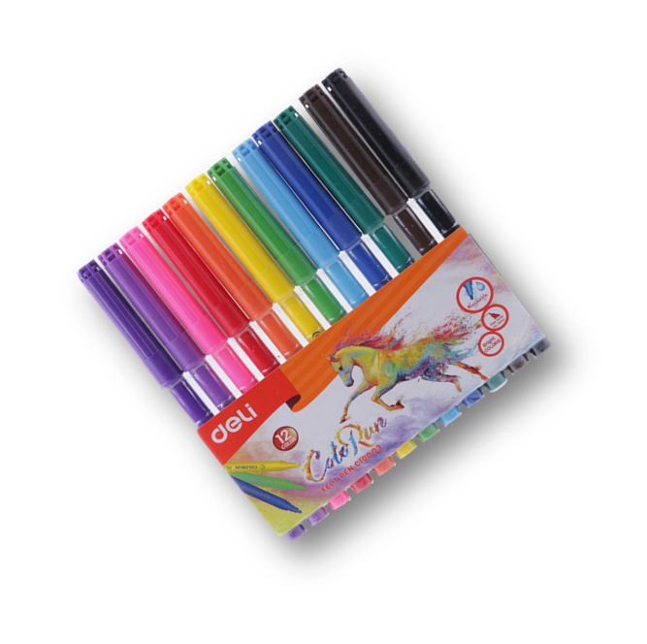

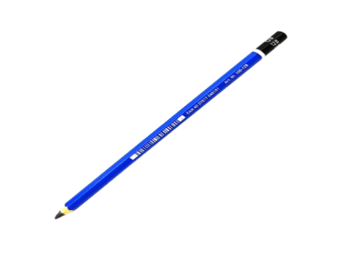
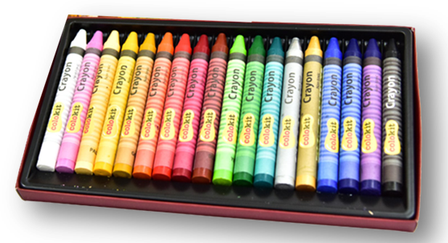
Chuẩn bị đồ dùng học tập

Slide 5



Yêu cầu cần đạt
- Nhận ra được kiểu chữ cơ bản, cách pha màu thứ cấp
để vẽ và trang trí.
- Đọc được tên một số màu thứ cấp trong bài vẽ
- Nêu được cảm nhận về vẻ đẹp của sắc màu thể hiện trong bài vẽ

Slide 6







Hoạt động 1
Khám phá

Slide 7


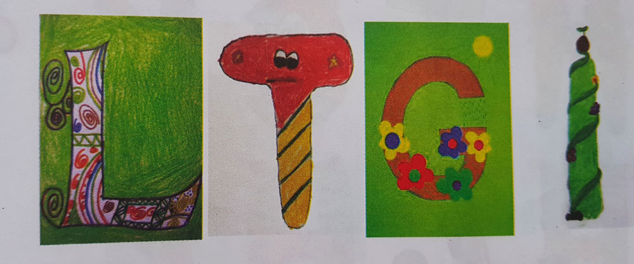

Khám phá
một số
hình thức
trang trí chữ
- Em ấn tượng với mẫu chữ nào ?
- Chữ đó có các nét đều hay nét thanh, nét đậm?
- Các chữ được trang trí như nào?
- Những màu nào được sử dụng để trang trí chữ ?
- Màu nào được pha từ hai màu cơ bản ?
- Em đã thấy kiểu chữ trang trí được sử dụng ở đâu ?

Slide 8



Slide 9
Hoạt động 2
Kiến tạo - kiến thức
Kĩ năng

Slide 10
Kể tên 3 màu cơ bản em đã được học
Màu đỏ
Màu vàng
Màu xanh lam

Slide 11



- Màu đỏ pha với màu xanh lam sẽ tạo được màu gì ? - Màu tím
- Màu đỏ pha với màu vàng sẽ tạo được màu gì ? Màu da cam
- Màu vàng pha trộn với màu xanh lam sẽ tạo được
màu gì ?
Màu xanh lá cây

Slide 12

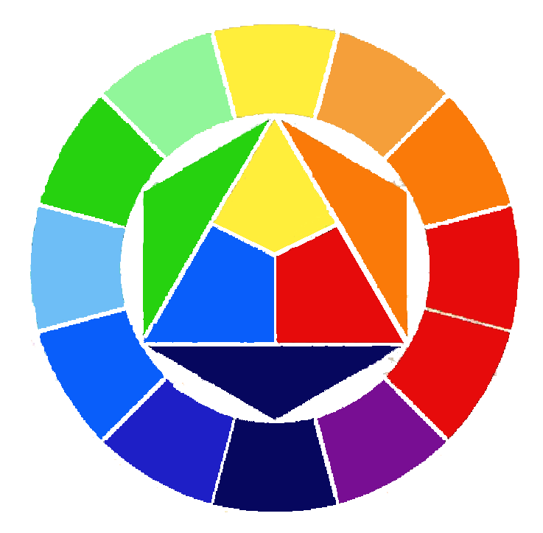
Ghi nhớ
Pha các cặp màu cơ bản
với nhau tạo được rất nhiều màu
trong đó có màu da cam,
màu xanh lá cây và màu tím
được gọi là màu thứ cấp
Cách pha màu
thứ cấp
Vàng
+ xanh lam
=> xanh lá cây
Vàng
Xanh lam
+ đỏ
+ đỏ
=> tím
=> da cam

Slide 13
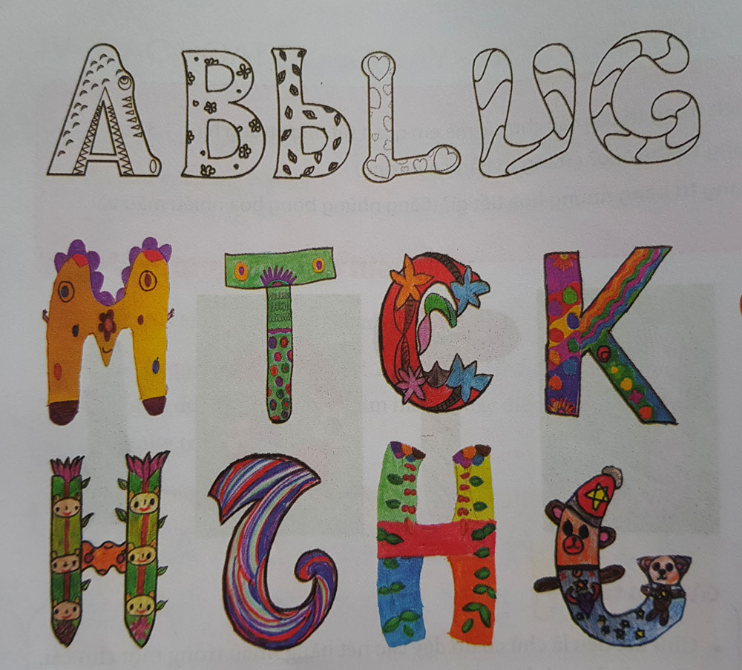

Slide 14
Hoạt động 3
Luyện tập- sáng tạo

Slide 15
Hoạt động 4
Phân tích – đánh giá

Slide 16
Hoạt động 5
Vận dụng- phát triển

Slide 17






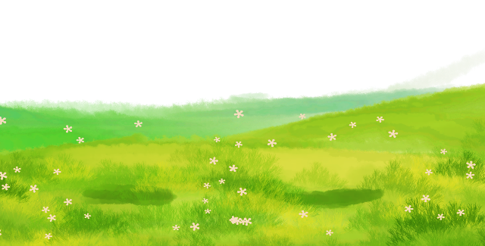




Chúc quý thầy cô và gia đình
luôn mạnh khỏe gia đình hạnh phúc
chúc các bạn HS chăm ngoan học giỏi

